Slide 1

Casablanca House Price modeling
Projet statistique
Réalisé par:
Walid CHOUKRI

Slide 2

INTRODUCTION
Data Treatment
Tests Statistiques
Data Modeling
Interface Graphique

Slide 3

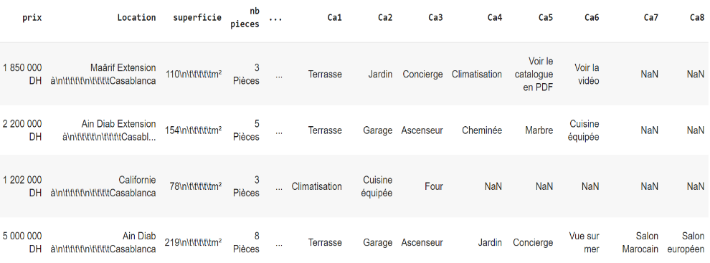

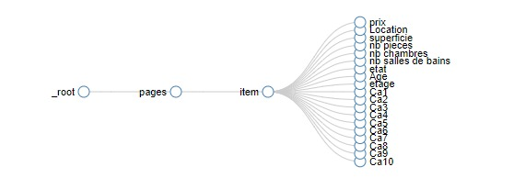
DATA TREATMENT
Data Scrapping
Accéder au site : Mubawab.ma
Automatisation de l’opération
Précision des features
Enregistrement de la data sous forme d’un Csv.
Version non traitée du Dataset scrappé de taille (2067,19).

Slide 4
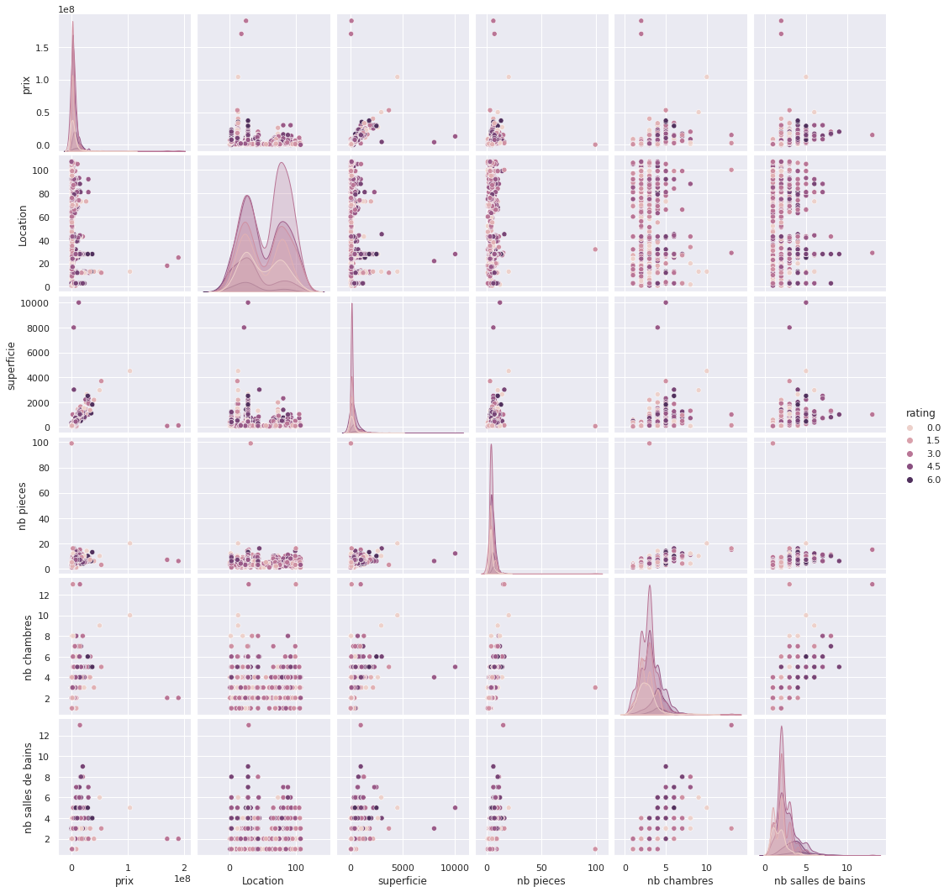
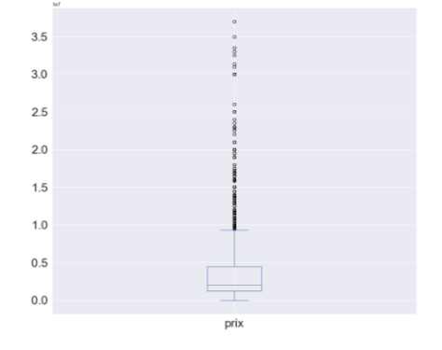
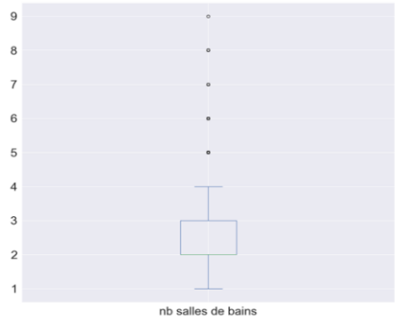
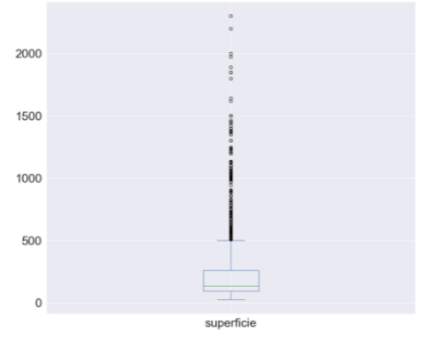
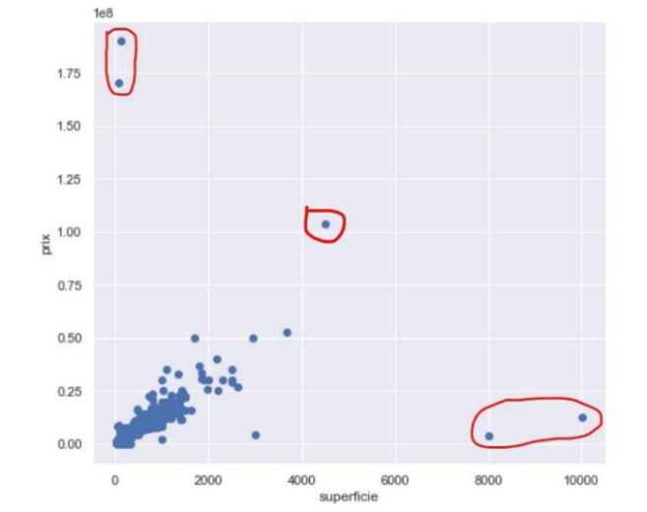
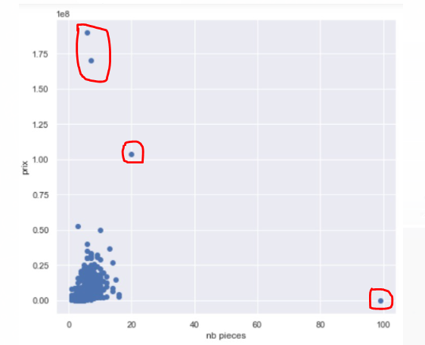
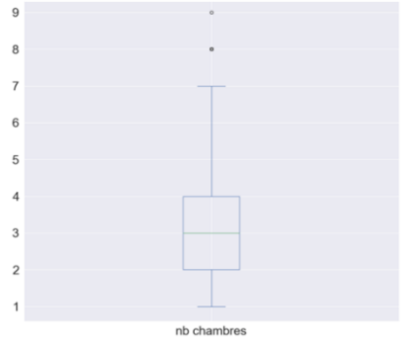
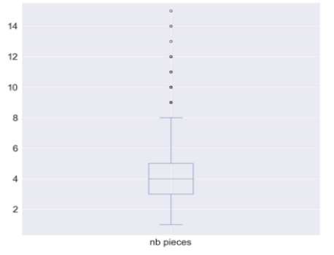
DATA TREATMENT
Data Visualisation
Features Description
Prix : Le prix du bien, le target.
Localisation : le lieu d’implantation du bien.
Superficie : la surface du bien (m²).
Nb pièces : nombre de pièces du bien.
Nb chambres : nombre de chambres du bien.
Nb salles de bain : nombre de salles de bain du bien.
Etat : l’état du bien (nouveau, bon état, à rénover).
Age : l’ancienneté du bien.
Etage : l’étage s’il s’agit d’un appartement.
Cai (1≤i≤10) : les caractéristiques qui distinguent le bien immobilier.
Bivariate Analysis du nb de pièces
Les box plots
Bivariate Analysis de la superficie
Scatter plots (avant le traitement des valeurs aberrantes)
Notes:
En somme, cette data nécessite d’être nettoyée en raison des maints défauts qu’elle présente : colonnes décalées, défauts textuels, présence de valeurs aberrantes et de missing values, Nous allons dans la partie suivante nous intéresser au traitement de chacun des défauts présentés.

Slide 5
DATA TREATMENT
Data Cleaning
Supression
Ajustement
Colonnes :
Non participantes dans la prediction du target : la page de l’annonce, son lien et autres.
La Localisation :
Standardisation des noms des quartiers
Etat et Age :
- Etats : se méfier de la crédibilité de l’information donnée.
- Age : presque 38% de la data est manquante ➔ supprimer la colonne.
Lignes :
les lignes dupliquées (426 lignes) et traité les défauts textuels et ceux relatifs aux chevauchements de colonnes
Nombre de salles de bain, de chambres et de pièces :
Un traitement de texte

Slide 6
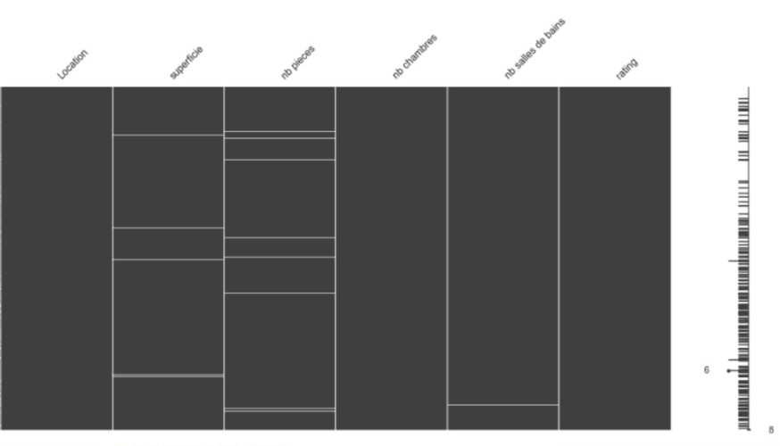
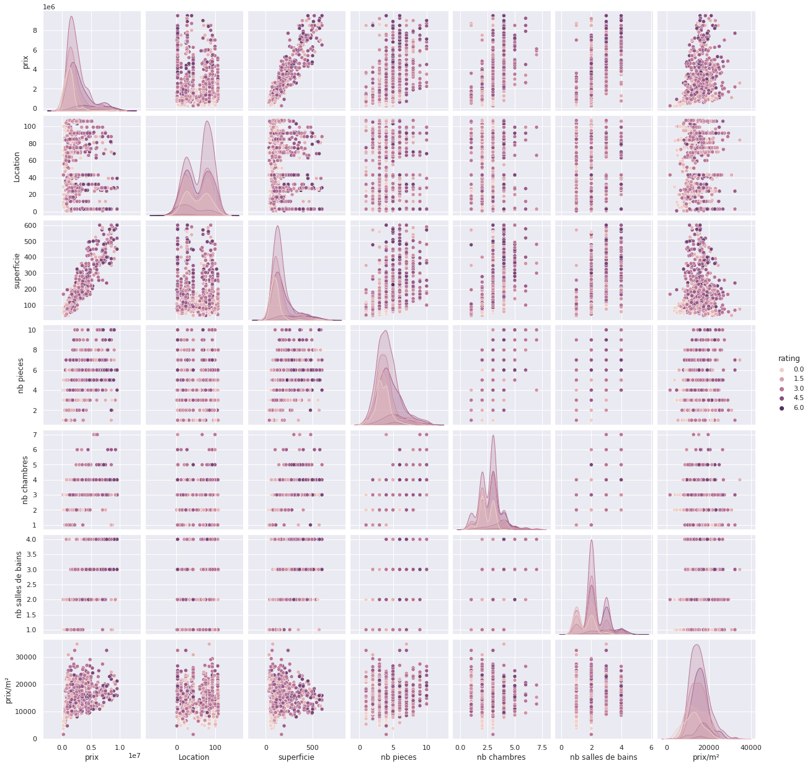
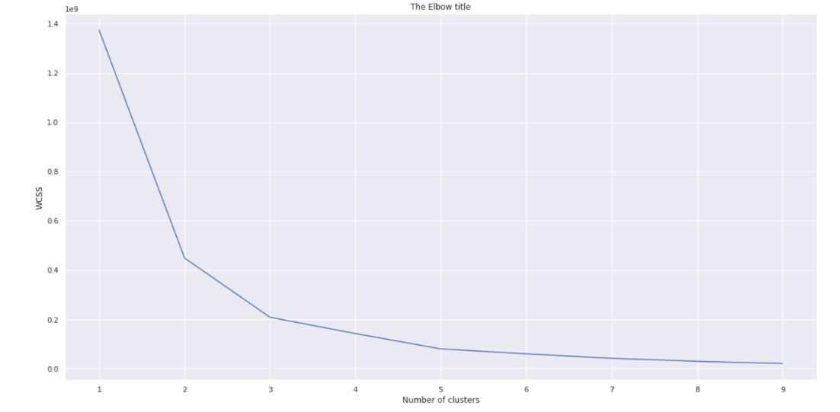
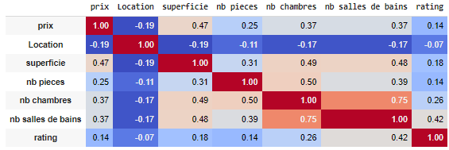
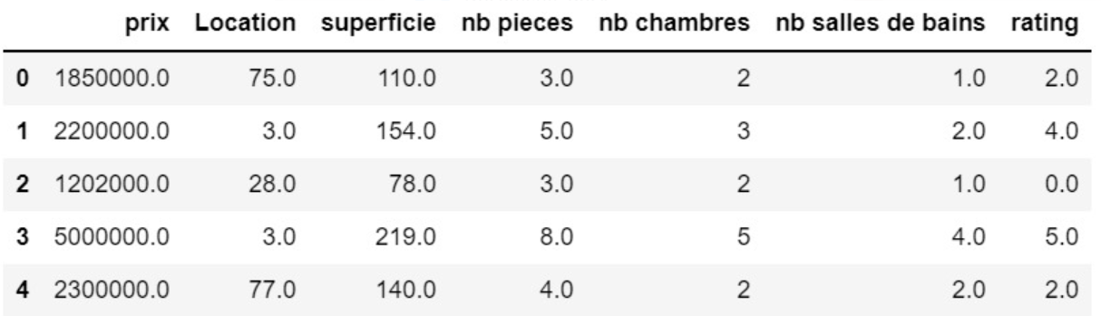
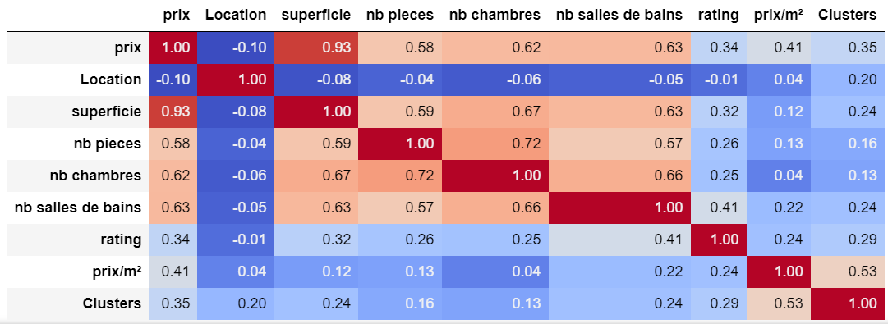
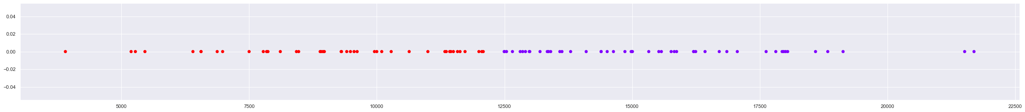

DATA TREATMENT
Data Processing
Version préliminaire de la matrice de corrélation
Data clustering
Traitement des valeurs aberrantes
Rating des caractéristiques
Des gammes différentes selon la localisation de la propriété
Adopter un système de clustering par le biais du K-means.
Elbow Method
$$Ceiling=Q1+1,5∗IQR$$
$$Floor=Q3−1,5∗IQR$$
la présence de fausses annonces, annonces hors sujet, annonces liés à la location
Supprimer au lieu de remplacer .
la méthode de l’IQR (interquartile range method)
Attribuer un score pour chaque maison/appartement
Supprimer toutes les colonnes Ca(i)
Ajouter une colonne du « Rating »
Version améliorée de la matrice de corrélation
K=2
➔
➔
➔
➔
Représentation des différents missing values dans notre Dataset
Missing Values
Corrélation

Slide 7
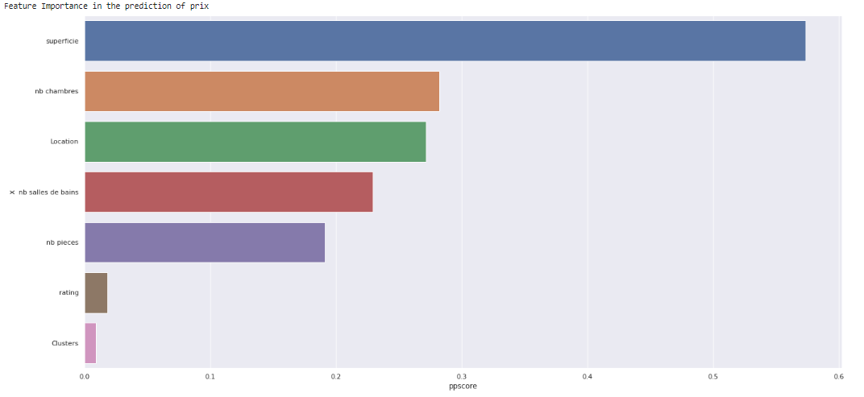
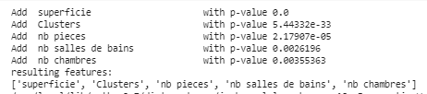

DATA TREATMENT
Feature selection
PPScore
La régression Stepwise
PPScore ( Predictive Power Score) est un coefficient qui donne une idée sur la capacité d’une variable à prédire la variable cible, le prix en l’occurrence.
$$0≤ppscore≤1$$
La régression Stepwise est une méthode qui permet de faire des régressions par phase afin de ne laisser que les variables qui contribuent le plus à la prédiction de notre variable dépendante prix.
Features sélectionnés lors de la régression stepwise
Degré de participation des features dans la prédiction du prix

Slide 8
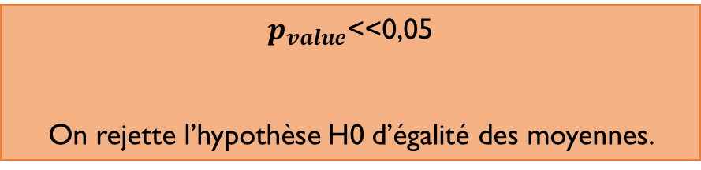
TESTS STATISTIQUES
Test d’Anova à un facteur
Objectif : Déterminer si la dépendance de la variable prix/m² est significative ou non au facteur considéré.
 | Maarif | Ain Diab | Californie | Roches Noires
Prix/m² des maisons | 13000 | 19166,66667 | 16298,85057 | 8076,923077
 | 11678,83212 | 14655,17241 | 14923,80952 | 8804,347826
 | 16170,21277 | 22727,27273 | 17451,32743 | 10000
 | 18500 | 17580,64516 | 14000 | 13200
 | 17393,61702 | 17500 | 13269,23077 | 8333,333333
Moyenne | 15348,53238 | 18325,95139 | 15188,64366 | 9682,920847
Moyenne des prix/m² des maisons par quartier
F= (Variance inter-échantillon) / (Variance intra-échantillon)
Nous obtenons : F = 10,63 et ${p_{value}=4,3×10}^{−4}$.
$p_{value}$<<0,05
On rejette l’hypothèse H0 d’égalité des moyennes.

Slide 9
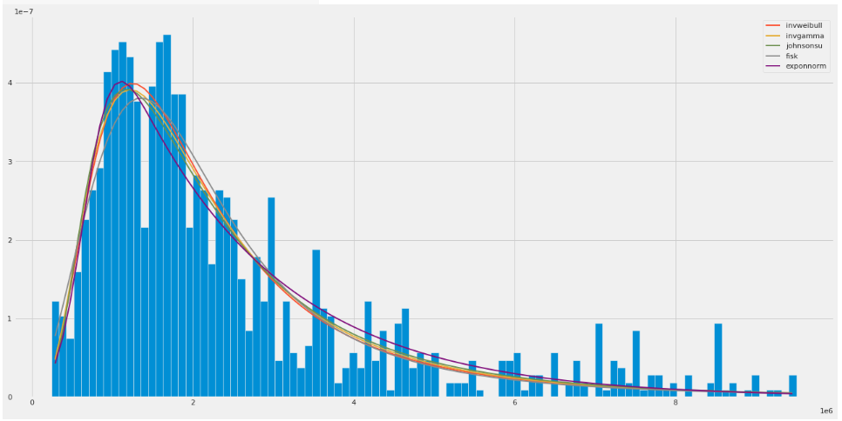
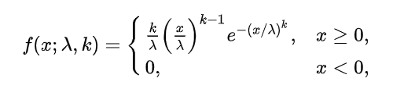
TESTS STATISTIQUES
Test d’ajustement de Kolmogorov-Smirnov
Objectif : Comparer la distribution des prix des maisons à une distribution théorique.
H0 :
« Les fonctions de répartition du prix et de la distribution inverse de Weibull sont égales avec un risque d’erreur α=0,05 »
Inverse Weibull Distribution
Tel que :
k>0 : le paramètre de forme de la distribution. Et λ : le paramètre d’échelle de la distribution.
Résultats du K-S test
Conclusion :
La distribution du prix suit bien une loi de weibull inverse.
Invweibull distribution

Slide 10
DATA MODELING
Initialement
DataSet
Pour la division de notre data set, le training set est de 80%, et le testing set 20%.
La variable dépendante est : prix
Les variables indépendantes sont : Localisation, superficie, nb pièces, nb chambres, nb de salles de bains et le rating

Slide 11
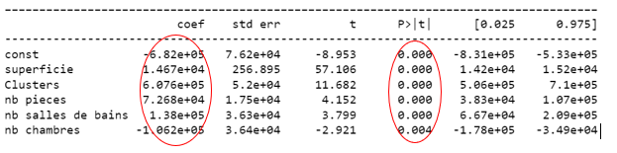

DATA MODELING
La régression linéaire
Résultats du modèle :
Observation :
Les variables indépendantes influent fortement le prix, de plus les p-value associées sont nulles
Indicateurs de performance du modèle
Conclusion :
Risque d’Overfitting

Slide 12


DATA MODELING
Régression Ridge
La régression ridge est une version améliorée de la régression linéaire. Ce type de régression pallie l’overfitting en essayant de trouver un compromis entre le biais et la variance
$$RMSE\left(θ\right)+α\sum_{i=1}^{n}{θ_{i}^{2}}$$
En termes quantitatif, ceci se traduit par l’ajout d’un terme de régularisation au RMSE :
α=40
Limitations de la régression Ridge : La régression Ridge ne peut pas diminuer le nombre de variables vu qu’elle ne fait que diminuer les coefficients sans pour autant les annuler
Résultats obtenus de la régression Lasso
Conclusion :
Nous avons pu remédier à l’overfitting à un certain niveau

Slide 13


DATA MODELING
Régression Lasso
La régression Lasso est une version améliorée de la régression Ridge. La régression Lasso pallie aux limitations de la régression Ridge qui se rapportent à la réduction des features.
$$RMSE\left(θ\right)+α\sum_{i=1}^{n}{│θ_{i}│}$$
En outre, il est à noter qu’il y’a une différence dans le terme de régularisation :
Les résultats obtenus de cette régression sont les suivants :
Limitations de la régression Lasso :
- Si deux variables sont fortement corrélées, la régression Lasso sélectionne l’une d’elle aléatoirement ce qui pourrait entraver l’interprétation du modèle.
- Si le nombre de variables indépendantes est supérieure au nombre d’observations, Lasso limitera le nombre de variables indépendantes à n variables et annulera les autres.
Résulats de la régression Lasso
Conclusion :
Nous avons pu remédier à l’overfitting d’avantage à un certain niveau

Slide 14
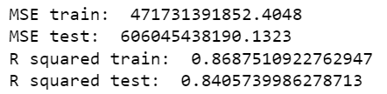
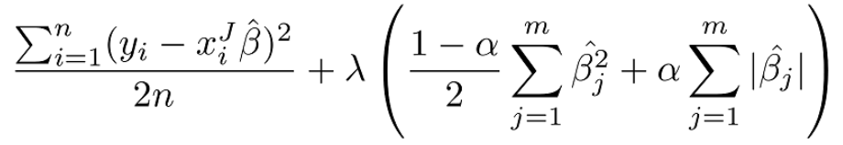

DATA MODELING
Elastic Net Regression
Les R-squared obtenus sont après la CV sont :
les paramètres de la régression elestique sont:
R-squared du training set et du testing set sont proches.
Conclusion :
Il n'y a pas de surajustement

Slide 15
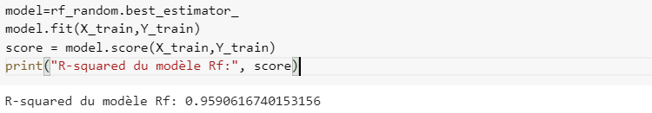
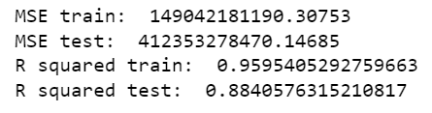
DATA MODELING
Random Forest
Avant : Hyperparameter Tuning ➔ les meilleurs paramètres
R-squared Random forest
Conclusion :
Le modèle de Random Forest est légèrement meilleur que celui de la régression linéaire

Slide 16
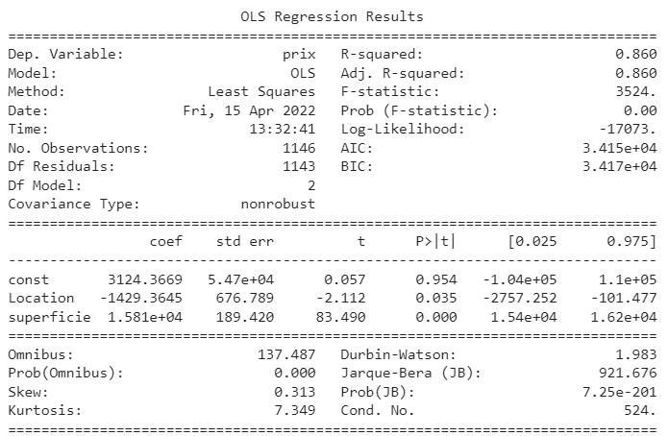
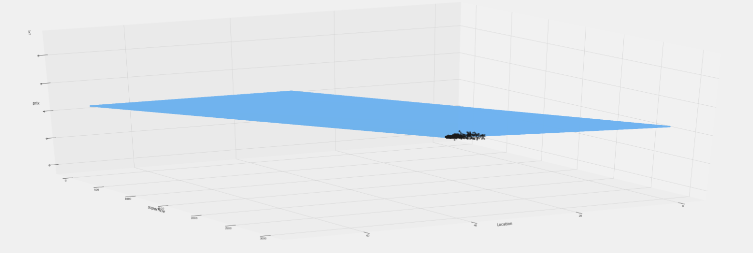
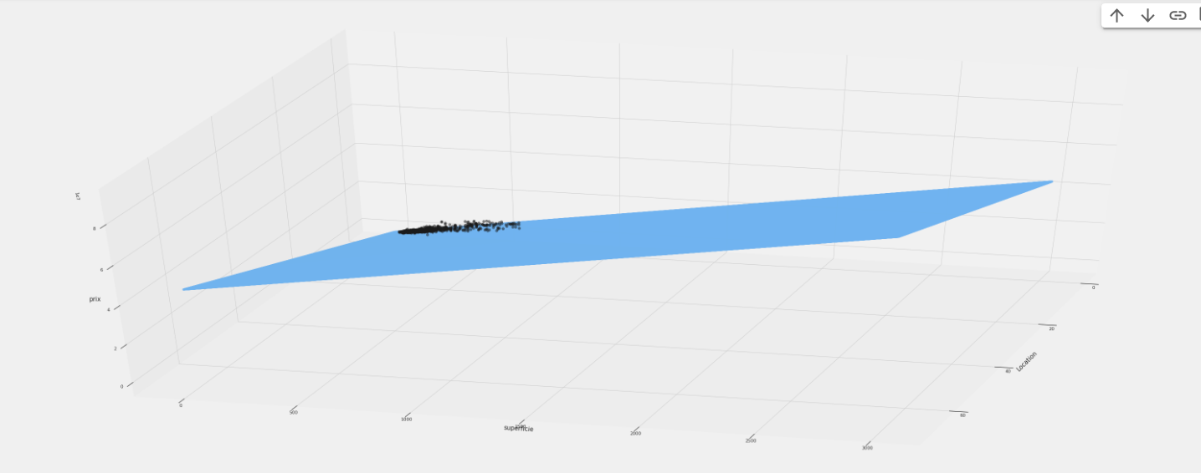
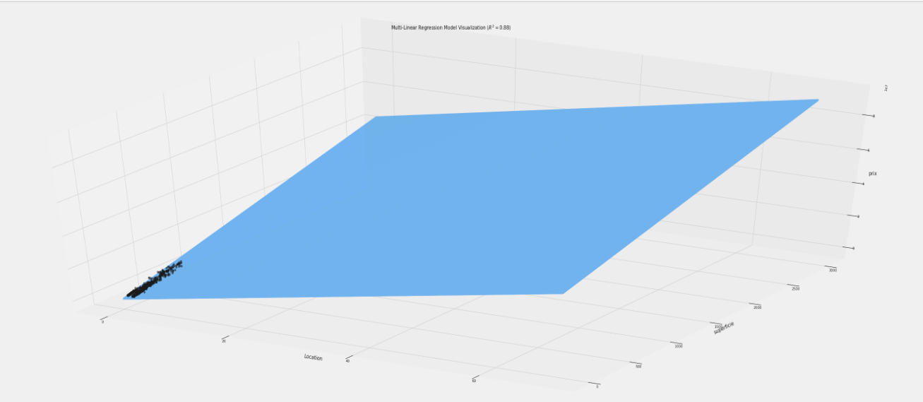
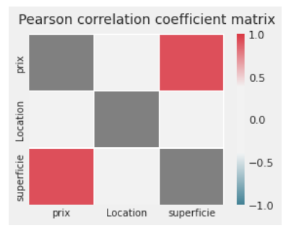
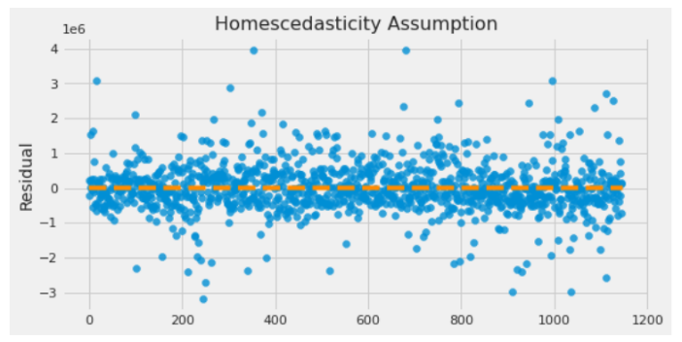
DATA MODELING
Régression multilinéaire avec deux paramètres
Réalisation de quelques test (Fischer, Student)et vérification de quelques propriétés (multi colinéarité, autocorrélation)
Une visualisation 3D qui représente les graphes que nous obtenons grâce à cette modélisation :
Multi Colinéarité
Homoscédasticité
Prix
Test de Durbin-Watson
Prix
Conclusion :
Le R-squared trouvé est proche de celui que nous avons trouvé précédemment, ceci se justifie par le fait que nous avons utilisé les deux variables les plus corrélées avec notre target.
Prix
Superficie
Localisation
Localisation
Superficie
Localisation
Homoscédasticité
Superficie
Représentation 3D (Localisation-Superficie-Prix)
Résultats issus de la régression bilinéaire
Représentation 3D (Localisation-Superficie-Prix)
Représentation 3D (Localisation-Superficie-Prix)

Slide 17
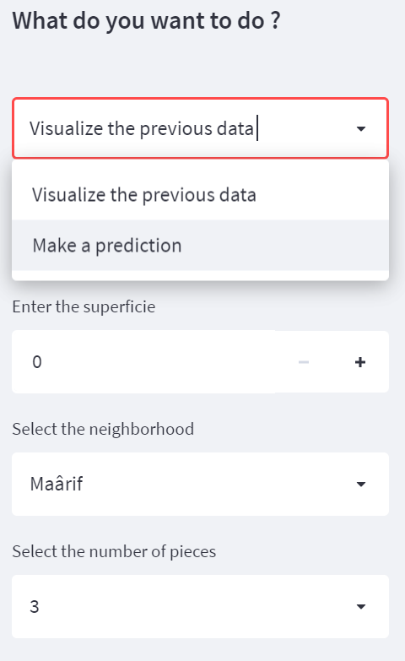
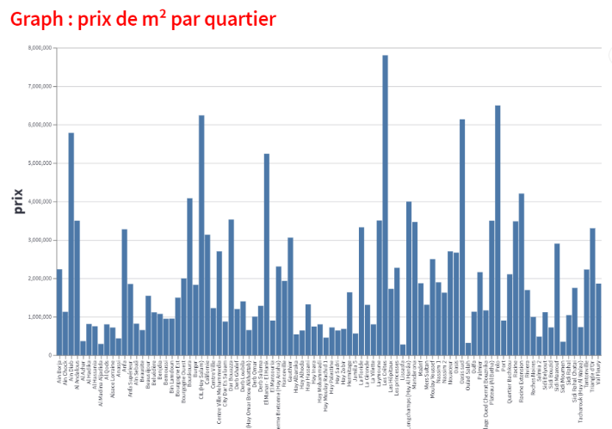
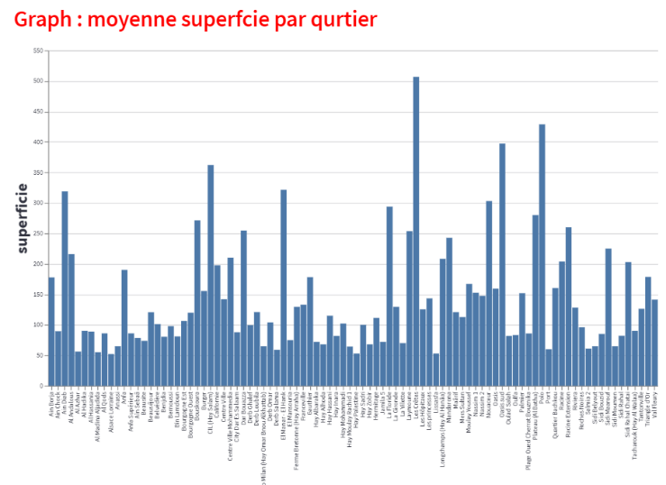
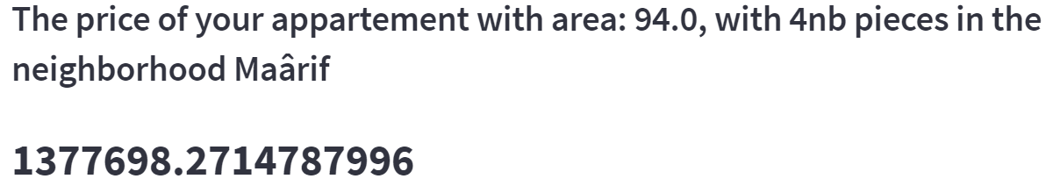

INTERFACE GRAPHIQUE

Slide 18
Conclusion

Slide 19
Casablanca House Price modeling
Projet statistique
Réalisé par :
Walid Choukri
Mouna Araqi Houssaini
Mohamed Admou
Majda Kossi
Encadré par :
Saas Benjelloun

